Slide 1


Jeu du pendu
BAHLOUL SIRINE
1 ère ingénieur groupe 4

Slide 2
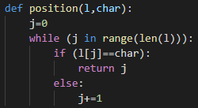
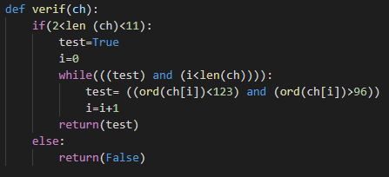
1* fonction vérification:
Cette fonction permet de retourner une variable booléenne à fin de vérifier que le premier utilisateur a bien saisi le mot
c’est-à-dire il faut que le mot ne contient que des lettres minuscules et a une longueur entre 3 et 10 .
2* fonction position
Cette fonction permet de retourner la position du caractère correct tapé par le deuxième utilisateur dans le mot.

Slide 3
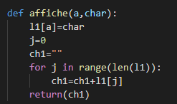

3* fonction affiche:
Cette fonction permet de retourner la chaine ch1 modifiée de telle sorte le caractère correct tapé par le deuxième utilisateur va prendre sa position dans ch1 en remplaçant le tiret.
Remarque :la chaine ch1 contient au début du jeu que des tirets (même longueur que le mot à chercher)
Exemple : mot: issat ch1: - - - - -
4* procédure affiche dessin
Cette procédure permet d’afficher le contenu de fichier dessin .
Remarque : Ce fichier est crée lors de début de jeu et à chaque essai faux il va dessiner le pendu selon votre numéro de faute .
Votre pendu est enregistré dans ce fichier.

Slide 4
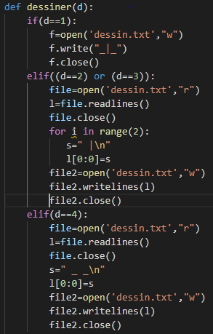
5* fonction dessin:
1/ Première Faute:
Comme votre 1 ère faute , cette méthode va ouvrir le fichier en mode écriture est va tapez la ligne « _|_ ».
2-3/ Deuxième && Troisième Faute:
Dans ce cas cette méthode va ouvrir le fichier tout d’abord en mode lecture et enregistrer les lignes dans une liste « l » puis fermer le ficher .
Après, on a une boucle qui assure l’insertion ,deux fois ,dans la liste « l » à la position 0 le caractère « | » avec un saut de ligne .
Enfin ,le fichier est ouvert en mode écriture et on va taper le contenu de la liste « l », puis fermer le ficher .
4/ Quatrième Faute:
Dans ce cas cette méthode va ouvrir le fichier en mode lecture est enregistrer les lignes dans une liste « l » puis fermer le ficher .
Après, on va insérer comme première position le caractère « - - » avec un saut de ligne.
Enfin ,le fichier est ouvert en mode écriture et on va taper le contenu de la liste « l », puis fermer le ficher .

Slide 5
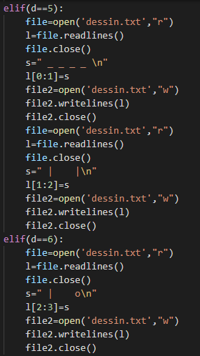
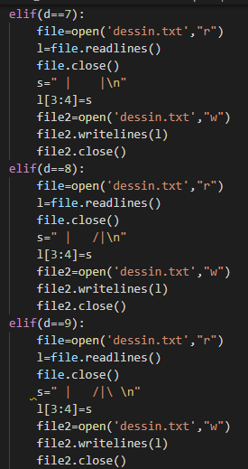
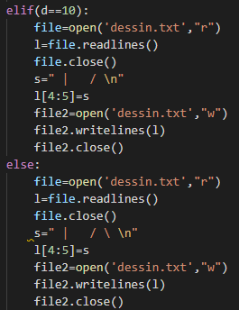

5* fonction dessin:
Les autres numéros
de fautes
Pour les autres fautes on va respecter le même démarche :
- Ouvrir le fichier en mode lecture pour enregistrer les lignes dans la liste « l » , puis le fermer.
- Au lieu d’insérer dans la liste « l » on va remplacer , selon le numéro de votre faute, une ligne par une autre .
Exemple: pour la faute numéro 6 on va ajouter la tête de l’homme c’est pourquoi on doit remplacer la 3ème ligne par la ligne
« | o »
- Enfin ,ouvrir le fichier en mode écriture et taper le contenu de la liste « l » puis le fermer.

Slide 6
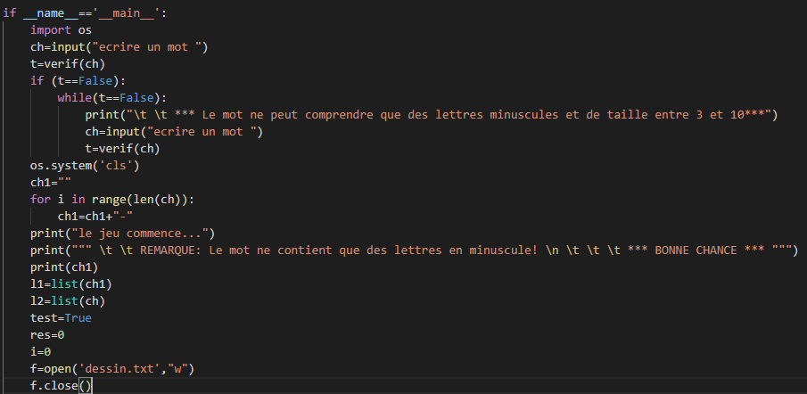
6* fonction MAIN:
* Au début, on va demander du premier utilisateur d ’écrire le mot puis on va vérifier si ce mot suivit les règles par la fonction verif.
* os.system(‘cls’): cette commande permet d’effacer l’écran d ’exécution de telle sorte que le mot tapé va être caché.
* Puis on va créer la chaine ch1 qui a la même longueur que le mot tapé mais cette chaine ne contient que des tirets.
* on va afficher cette chaine ch1 avec quelques remarques.
* l1=c’est une liste qui va contenir les caractères de ch1,cette liste va être modifiée pour chaque essai correct par la fonction affiche.
* l2= c’est une liste qui va contenir les caractères du mot tapé ,à partir de cette liste on va connaitre la position de chaque caractère correct.
* res= cette variable va contenir le nombre de vos essais corrects.
* i= cette variable va contenir le nombre de vos essais incorrects.
* on va créer le fichier « f » qui va contenir votre pendu.

Slide 7
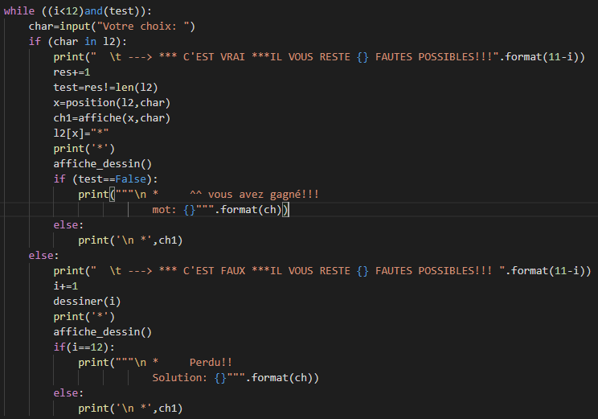
6* fonction MAIN:
Cette jeu va s’arrêter soit si vous avez atteindre le nombre maximum de fautes (i=12) soit si vous avez trouver le mot(res=longueur de ch).
Si ce n’est pas le cas ,on demande de l’utilisateur 2 d’écrire un caractère on a deux cas:
** 1ère cas: si ce caractère existe dans le mot, on va incrémenter le nombre des essais corrects(res),puis on cherche la position X de ce caractère dans le mot par la fonction position , puis on va remplacer, dans la chaine ch1,la tiret de position X avec ce caractère et remplacer dans la liste l2(qui contient le mot ) ce caractère par * enfin afficher le dessin et la chaine ch1.
Si res=longueur de mot le jeu s’arrête et vous avez gagner.
** 2ème cas: si ce caractère n’existe pas dans le mot, on va incrémenter le nombre des essais incorrects(i),on va dessiner le pendu selon le numéro de votre faute , puis afficher le dessin et la chaine ch1.
Si i=12 : vous avez dépasser le nombre maximum de fautes le jeu s’arrête et vous avez échouer.

Slide 8
